Slide 1
До використання COM-об’єктів у Visual Studio (C#)
2010-2011

Slide 2
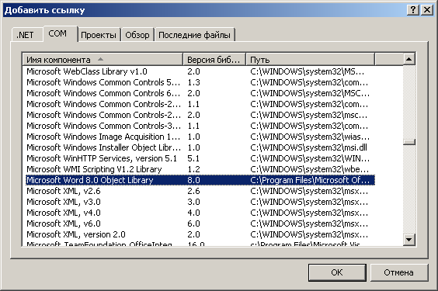
Додавання посилання для роботи із Word 8.0 на основі COM
Notes:
Більшість програмних систем - це інструментальні засоби, які використовуються у виробничій діяльності. Розробники ПС повинні бути переконані, що їх продукт дійсно допоможе людям, а не буде “баластом”, що тільки нав'язується начальством. Тому розробнику перш ніж безпосередньо братись за реалізацію ПС, треба спочатку зрозуміти ділову сферу. Реальним кроком для цього є ділове моделювання (або бізнес-моделювання, моделювання виробничої діяльності організації чи підприємства).

Slide 3
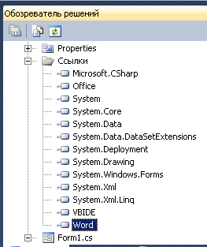
Вигляд проекту після додавання посилання
Notes:
Більшість програмних систем - це інструментальні засоби, які використовуються у виробничій діяльності. Розробники ПС повинні бути переконані, що їх продукт дійсно допоможе людям, а не буде “баластом”, що тільки нав'язується начальством. Тому розробнику перш ніж безпосередньо братись за реалізацію ПС, треба спочатку зрозуміти ділову сферу. Реальним кроком для цього є ділове моделювання (або бізнес-моделювання, моделювання виробничої діяльності організації чи підприємства).

Slide 4
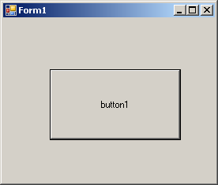
Приклад роботи із Word 8.0 на основі COM (1/2)
private void button1_Click(object sender, EventArgs e)
{
Word.Application WordApp = new Word.Application();
WordApp.Visible = true;
Word.Document aDoc = WordApp.Documents.Open(@"C:/d.doc");
aDoc.Activate();
WordApp.Selection.TypeText("Text");
aDoc.SaveAs("C:/d1.doc");
aDoc.Close();
WordApp.Quit();
}
Notes:
Більшість програмних систем - це інструментальні засоби, які використовуються у виробничій діяльності. Розробники ПС повинні бути переконані, що їх продукт дійсно допоможе людям, а не буде “баластом”, що тільки нав'язується начальством. Тому розробнику перш ніж безпосередньо братись за реалізацію ПС, треба спочатку зрозуміти ділову сферу. Реальним кроком для цього є ділове моделювання (або бізнес-моделювання, моделювання виробничої діяльності організації чи підприємства).

Slide 5
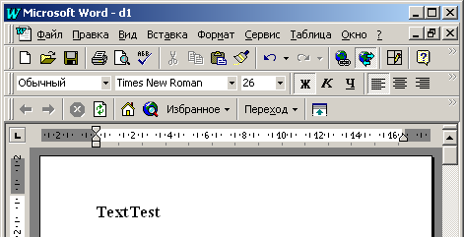
Приклад роботи із Word 8.0 на основі COM (2/2)
private void button1_Click(object sender, EventArgs e)
{
Word.Application WordApp = new Word.Application();
WordApp.Visible = true;
Word.Document aDoc = WordApp.Documents.Open(@"C:/d.doc");
aDoc.Activate();
WordApp.Selection.TypeText("Text");
aDoc.SaveAs("C:/d1.doc");
aDoc.Close();
WordApp.Quit();
}
Notes:
Більшість програмних систем - це інструментальні засоби, які використовуються у виробничій діяльності. Розробники ПС повинні бути переконані, що їх продукт дійсно допоможе людям, а не буде “баластом”, що тільки нав'язується начальством. Тому розробнику перш ніж безпосередньо братись за реалізацію ПС, треба спочатку зрозуміти ділову сферу. Реальним кроком для цього є ділове моделювання (або бізнес-моделювання, моделювання виробничої діяльності організації чи підприємства).

Slide 6
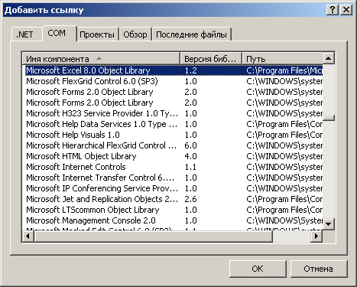
Додавання посилання для роботи із Excel 8.0 на основі COM (1/2)
Notes:
Більшість програмних систем - це інструментальні засоби, які використовуються у виробничій діяльності. Розробники ПС повинні бути переконані, що їх продукт дійсно допоможе людям, а не буде “баластом”, що тільки нав'язується начальством. Тому розробнику перш ніж безпосередньо братись за реалізацію ПС, треба спочатку зрозуміти ділову сферу. Реальним кроком для цього є ділове моделювання (або бізнес-моделювання, моделювання виробничої діяльності організації чи підприємства).

Slide 7
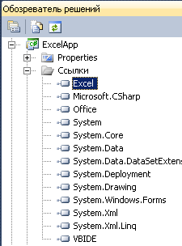
Вигляд проекту після додавання посилання
Notes:
Більшість програмних систем - це інструментальні засоби, які використовуються у виробничій діяльності. Розробники ПС повинні бути переконані, що їх продукт дійсно допоможе людям, а не буде “баластом”, що тільки нав'язується начальством. Тому розробнику перш ніж безпосередньо братись за реалізацію ПС, треба спочатку зрозуміти ділову сферу. Реальним кроком для цього є ділове моделювання (або бізнес-моделювання, моделювання виробничої діяльності організації чи підприємства).

Slide 8
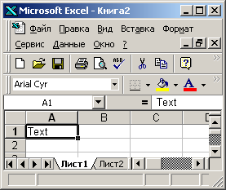
Приклад роботи із Excel 8.0 на основі COM
Excel.Application objApp;
Excel._Workbook objBook;
Excel.Workbooks objBooks;
Excel.Sheets objSheets;
Excel._Worksheet objSheet;
Excel.Range range;
objApp = new Excel.Application();
objBooks = objApp.Workbooks;
objBook = objBooks.Add(Missing.Value);
objSheets = objBook.Worksheets;
objSheet = (Excel._Worksheet)objSheets.get_Item(1);
range = objSheet.get_Range("A1", Missing.Value);
range.Value="Text";
objApp.Visible = true;
Notes:
Більшість програмних систем - це інструментальні засоби, які використовуються у виробничій діяльності. Розробники ПС повинні бути переконані, що їх продукт дійсно допоможе людям, а не буде “баластом”, що тільки нав'язується начальством. Тому розробнику перш ніж безпосередньо братись за реалізацію ПС, треба спочатку зрозуміти ділову сферу. Реальним кроком для цього є ділове моделювання (або бізнес-моделювання, моделювання виробничої діяльності організації чи підприємства).

Slide 9
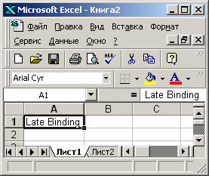
Приклад роботи із Excel 8.0 на основі COM
(пізнє зв’язування) (1/2)
object objApp_;
object objBook_;
object objBooks_;
object objSheets_;
object objSheet_;
object objRange_;
object[] Parameters;
Type objClassType;
objClassType = Type.GetTypeFromProgID("Excel.Application");
objApp_ = Activator.CreateInstance(objClassType);
objBooks_ = objApp_.GetType().InvokeMember("Workbooks",
BindingFlags.GetProperty, null, objApp_, null);
objBook_ = objBooks_.GetType().InvokeMember("Add",
BindingFlags.InvokeMethod, null, objBooks_, null);
objSheets_ = objBook_.GetType().InvokeMember("Worksheets",
BindingFlags.GetProperty, null, objBook_, null);
dynamic objApp_;
Notes:
Більшість програмних систем - це інструментальні засоби, які використовуються у виробничій діяльності. Розробники ПС повинні бути переконані, що їх продукт дійсно допоможе людям, а не буде “баластом”, що тільки нав'язується начальством. Тому розробнику перш ніж безпосередньо братись за реалізацію ПС, треба спочатку зрозуміти ділову сферу. Реальним кроком для цього є ділове моделювання (або бізнес-моделювання, моделювання виробничої діяльності організації чи підприємства).

Slide 10
Приклад роботи із Excel 8.0 на основі COM
(пізнє зв’язування) (2/2)
Parameters = new Object[1];
Parameters[0] = 1;
objSheet_ = objSheets_.GetType().InvokeMember("Item",
BindingFlags.GetProperty, null, objSheets_, Parameters);
Parameters = new Object[2];
Parameters[0] = "A1";
Parameters[1] = Missing.Value;
objRange_ = objSheet_.GetType().InvokeMember("Range",
BindingFlags.GetProperty, null, objSheet_, Parameters);
Parameters = new Object[1];
Parameters[0] = "Late Binding";
objRange_.GetType().InvokeMember("Value", BindingFlags.SetProperty,
null, objRange_, Parameters);
Parameters = new Object[1];
Parameters[0] = true;
objApp_.GetType().InvokeMember("Visible",
BindingFlags.SetProperty,
null, objApp_, Parameters);
Notes:
Більшість програмних систем - це інструментальні засоби, які використовуються у виробничій діяльності. Розробники ПС повинні бути переконані, що їх продукт дійсно допоможе людям, а не буде “баластом”, що тільки нав'язується начальством. Тому розробнику перш ніж безпосередньо братись за реалізацію ПС, треба спочатку зрозуміти ділову сферу. Реальним кроком для цього є ділове моделювання (або бізнес-моделювання, моделювання виробничої діяльності організації чи підприємства).

Slide 11
Приклад роботи із Excel 8.0 на основі COM
(пізнє зв’язування)
object objApp_Late;
object objBook_Late;
object objBooks_Late;
object objSheets_Late;
object objSheet_Late;
object objRange_Late;
object[] Parameters;
Type objClassType;
objClassType = Type.GetTypeFromProgID("Excel.Application");
objApp_Late = Activator.CreateInstance(objClassType);
objBooks_Late = objApp_Late.GetType().InvokeMember("Workbooks",
BindingFlags.GetProperty, null, objApp_Late, null);
objBook_Late = objBooks_Late.GetType().InvokeMember("Add",
BindingFlags.InvokeMethod, null, objBooks_Late, null);
objSheets_Late = objBook_Late.GetType().InvokeMember("Worksheets",
BindingFlags.GetProperty, null, objBook_Late, null);
Parameters = new Object[1];
Parameters[0] = 1;
objSheet_Late = objSheets_Late.GetType().InvokeMember("Item",
BindingFlags.GetProperty, null, objSheets_Late, Parameters);
Parameters = new Object[2];
Parameters[0] = "A1";
Parameters[1] = Missing.Value;
objRange_Late = objSheet_Late.GetType().InvokeMember("Range",
BindingFlags.GetProperty, null, objSheet_Late, Parameters);
Parameters = new Object[1];
Parameters[0] = "Late Binding";
objRange_Late.GetType().InvokeMember("Value", BindingFlags.SetProperty,
null, objRange_Late, Parameters);
Parameters = new Object[1];
Parameters[0] = true;
objApp_Late.GetType().InvokeMember("Visible", BindingFlags.SetProperty,
null, objApp_Late, Parameters);
dynamic objApp_Late;
Notes:
Більшість програмних систем - це інструментальні засоби, які використовуються у виробничій діяльності. Розробники ПС повинні бути переконані, що їх продукт дійсно допоможе людям, а не буде “баластом”, що тільки нав'язується начальством. Тому розробнику перш ніж безпосередньо братись за реалізацію ПС, треба спочатку зрозуміти ділову сферу. Реальним кроком для цього є ділове моделювання (або бізнес-моделювання, моделювання виробничої діяльності організації чи підприємства).

Slide 12
Пізнє зв’язування
Має бути реалізований COM-інтерфейс IDispatch (з методами GetIDsOfNames та Invoke).
Для пізнього зв'язування (з методами і властивостями так званого сервера автоматизації) використовується метод
System.Type.InvokeMember.
Використання пізнього зв'язування дає можливість уникнути деяких залежностей від версій сервера автоматизації (на відміну від раннього зв'язування).
Недолік пізнього зв'язування – не перевіряється правильність викликів на етапі компіляції та не підтримуються можливості Intellisense.
Notes:
Більшість програмних систем - це інструментальні засоби, які використовуються у виробничій діяльності. Розробники ПС повинні бути переконані, що їх продукт дійсно допоможе людям, а не буде “баластом”, що тільки нав'язується начальством. Тому розробнику перш ніж безпосередньо братись за реалізацію ПС, треба спочатку зрозуміти ділову сферу. Реальним кроком для цього є ділове моделювання (або бізнес-моделювання, моделювання виробничої діяльності організації чи підприємства).

